Slide 1
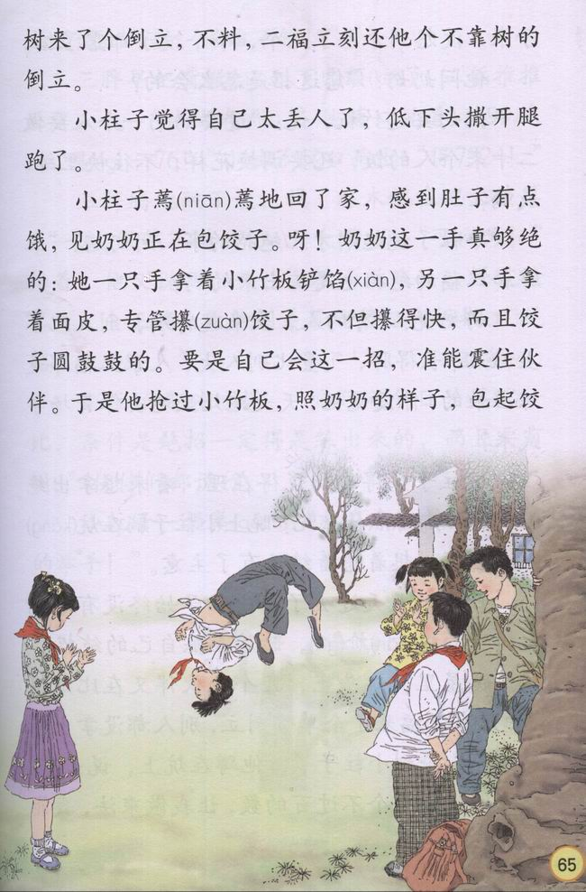
16、绝招

Slide 2
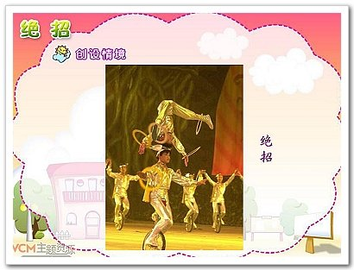

Slide 3
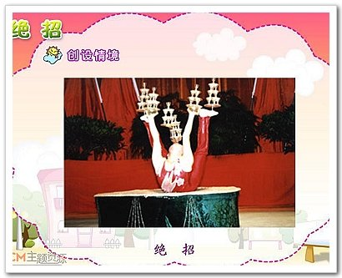

Slide 4
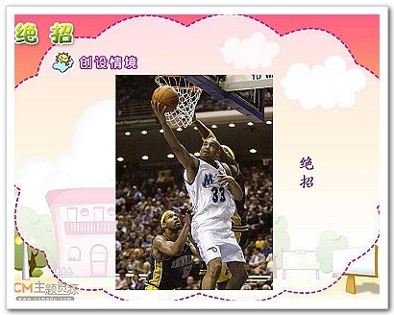

Slide 5
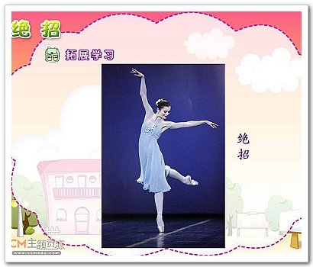

Slide 6
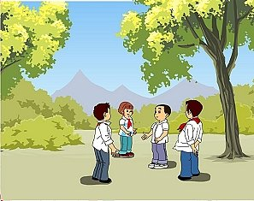
16、绝招
作者：傅永健

Slide 7
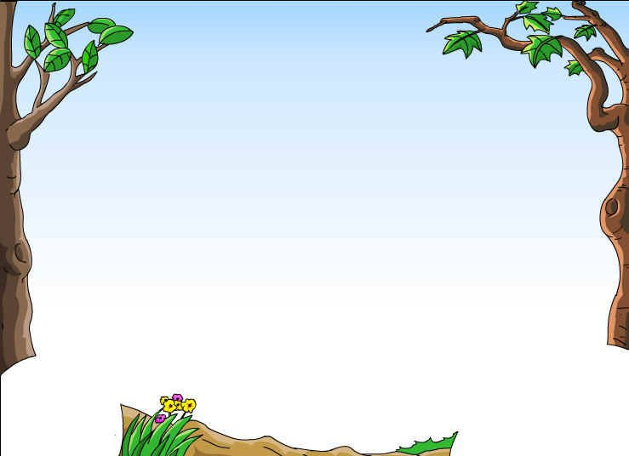
读一读：
撒了气 腮帮子 蔫蔫
攥饺子 露馅 调换
下巴颏 尴尬

Slide 8
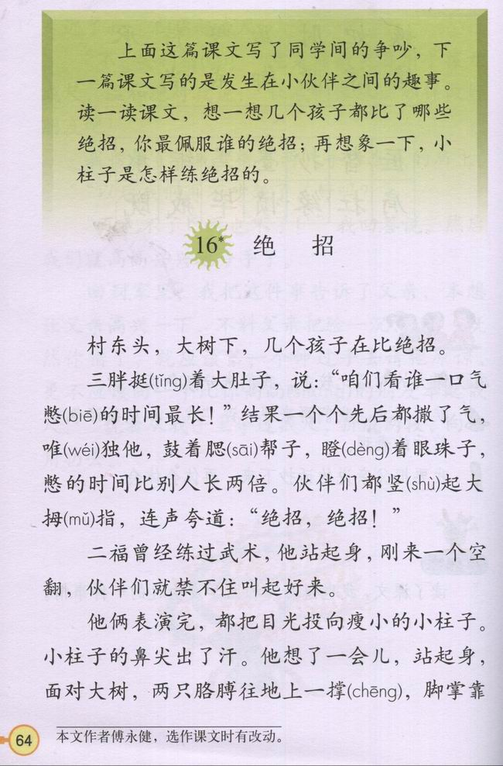

Slide 9


《绝招》读书卡
三个比绝招的孩子是谁？ | 他们比了什么绝招？ | 伙伴们的反应怎样？

Slide 12
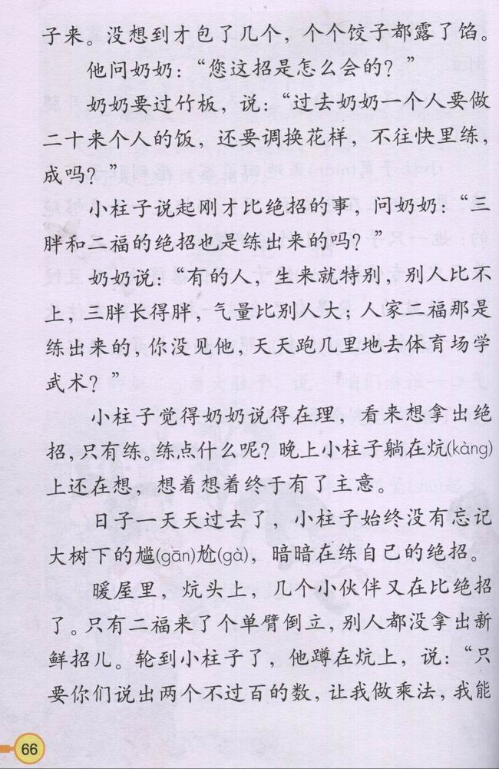

Slide 15
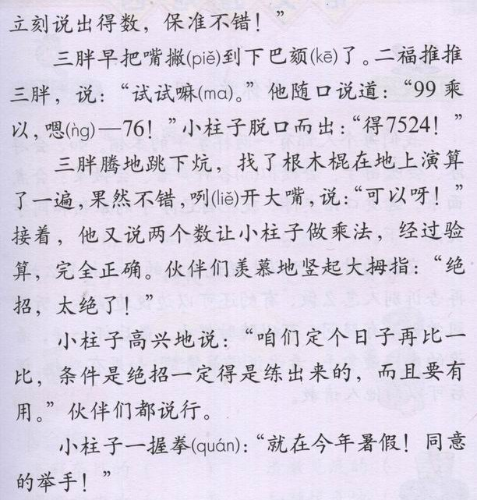

Slide 17


Slide 18

小柱子的绝招是怎么练成的呢？
想了哪些办法？
牺牲了哪些时间？
吃了哪些苦？
你想用怎样的词，怎样的话夸夸他？

Slide 19

日子一天天过去，办法想了一个又一个……
日子一天天过去，休息玩耍的时间一少再少……
日子一天天过去，小柱子费劲心思办法，废寝忘食挤时间，他……

Slide 20
《绝招》续写
暑假到了，小伙伴们又在比绝招了。三胖还是第一个开口说：“我们来比一比看谁唢呐吹得好。”其他小伙伴都说不会。唯独三胖一下子吹了好几支动听的乐曲，却连气都没喘一下，伙伴们禁不住齐声叫好。
二福站起来给小伙伴们表演了一套长拳，一会儿左勾拳，一会儿右勾拳，一会儿又来了个空翻。伙伴们都看得目瞪口呆。
该小柱子上场了，三胖说：“你是不是还在老地方原地踏步啊 ？” “当然不是，经过练习和找窍门，现在我可以立马脱口而出超过一百的乘法得数。”二福抱着试一试的心理说了一道算式：“120乘以119”，小柱子略一思考，马上报出得数14280，二福在纸上算了半天，果然是这个得数，大家都佩服得五体投地。

